Slide 5
ФООП

Slide 8
ФООП НОО

Slide 9
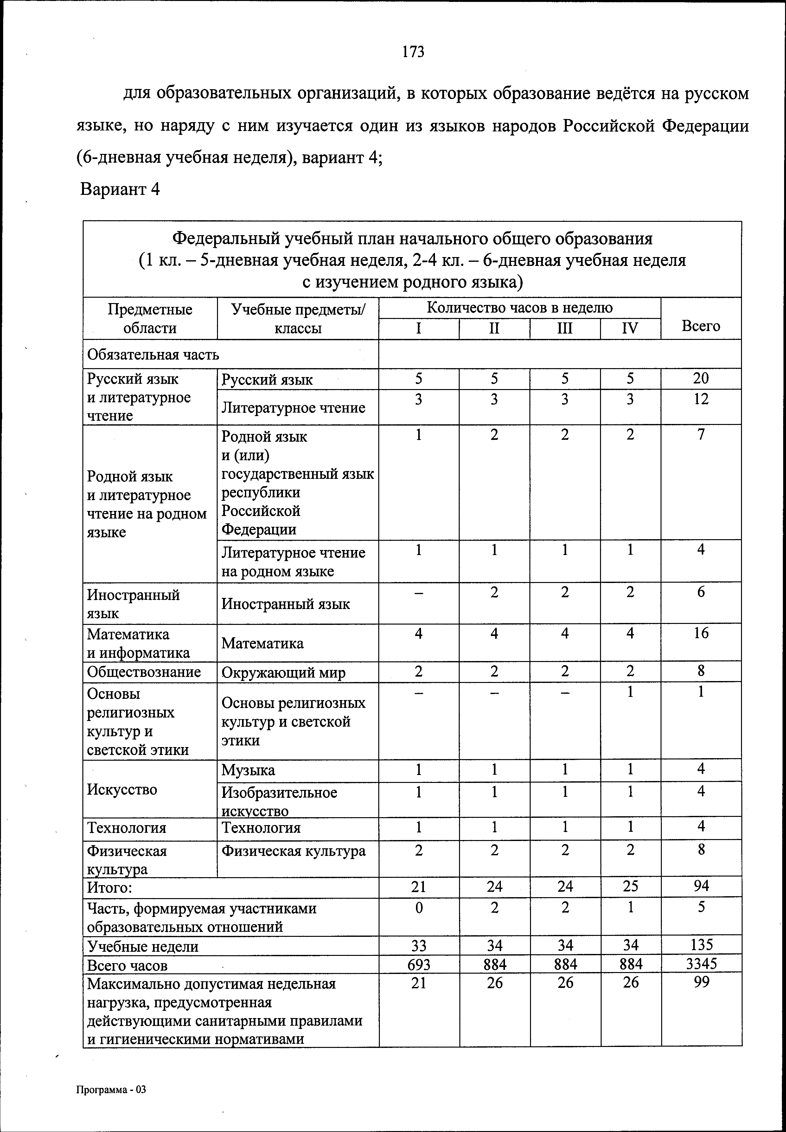

Slide 10
ФООП ООО

Slide 12
Алгоритм действий образовательной
организации
Изучить законодательство и новые учебно
-
методические документы
Составить план перехода на ФООП
Создать рабочую группу
Составить проект новых общеобразовательных программ в соответствии с федеральными ООП
Проконтролировать, как рабочая группа соблюдает требования ФООП
Подготовить педагогов к переходу на новые требования;
Ознакомить с изменениями родителей
Издать
приказ об утверждении новых ООП

Slide 13
Федеральные основные общеобразовательные
программы
1 января 2023 г.
Утвердить Федеральные программы в составе следующих компонентов федерального учебного плана,федерального календарного учебного графика федеральной рабочей программы воспитания, федерального календарного плана воспитательной работы.
1
июня 2023 г.
Включить в Федеральные программы обязательные для применения федеральные рабочие программы по учебным предметам на базовом уровне.
1
августа 2023 г.
Включить в Федеральные программы федеральные рабочие по остальным учебным предметам на базовом уровне.
В течение 2023/24 и 2024/25 учебных годов
обеспечить разработку и апробацию федеральных рабочих программ по всем предметам для профильного обучения (углубленного изучения отдельных предметов)

Slide 14
ВАЖНО
Что такое ФООП | ФООП – федеральные основные общеобразовательные программы. Такие программы разработали для каждого уровня образования: начального общего, основного общего и среднего общего
Какая цель у внедрения ФООП | Создание единого образовательного пространства во всей стране
Что входит в ФООП | Учебно-методическая документация: федеральные учебные планы; федеральный план внеурочной деятельности; федеральный календарный учебный график; федеральный календарный план воспитательной работы; федеральная рабочая программа воспитания; федеральные рабочие программы учебных предметов; программа формирования УУД; программа коррекционной работы
Что будет обязательным для всех школ | Обязательными для применения станут федеральные рабочие программы по предметам гуманитарного цикла: «Русский язык», «Литературное чтение» и «Окружающий мир» в начальных классах и «Русский язык», «Литература», «История», «Обществознание», «География» и «Основы безопасности жизнедеятельности» для основного общего и среднего общего образования. Обязательной к выполнению станет и федеральная рабочая программа воспитания, и федеральный календарный план воспитательной работы
Как будут применять ФООП | Школы смогут непосредственно применять ФООП или отдельные компоненты ФООП без составления собственных рабочих программ. При этом школы сохраняют право разработки собственных образовательных программ, но их содержание и планируемые результаты должны быть не ниже, чем в ФООП
Что будет с углубленным обучением | Школы вправе перераспределить часы в федеральных учебных планах на изучение учебных предметов, по которым не проводится ГИА, в пользу изучения иных учебных предметов, в том числе на организацию их углубленного изучения
Когда школы перейдут на ФООП | Переход школ на ФООП запланирован к 1 сентября 2023 года. Школы должны привести ООП в соответствие с ФООП до 1 сентября 2023 года

Slide 15
Учебники и учебные пособия, а также учебно-методические материалы, средства обучения и воспитания предоставляются в пользование на время получения образования организациями, осуществляющими образовательную деятельность, бесплатно.
Норма обеспеченности определяется исходя из расчета не менее одного учебника в печатной и электронной форме на каждого обучающегося по каждому учебному предмету, входящему в учебный план основной образовательной программы.
Учебники должны быть включенные в федеральный перечень учебников.

Slide 16
К учебным изданиям ГОСТ относит:
учебник, букварь, учебное пособие, учебно-методическое пособие, учебное наглядное пособие, рабочую тетрадь, самоучитель, хрестоматию, практикум, задачник, учебную программу, учебный комплект.
Рабочая тетрадь - учебное пособие, имеющее особый дидактический аппарат, способствующий самостоятельной работе учащегося над освоением учебного предмета. Вопрос обеспечения обучающихся рабочими тетрадями относится к компетенции общеобразовательной организации.

Slide 17
- Изучение приказа министерства Просвещения Российской Федерации от 21.09.2022 № 858 «Об утверждении федерального перечня учебников, допущенных к использованию при реализации имеющих государственную аккредитацию образовательных программ начального общего, основного общего, среднего общего образования организациями, осуществляющими образовательную деятельность и установления предельного срока использования исключенных учебников» всеми заинтересованными участниками образовательного процесса
- Ревизия библиотечного фонда учебников и учебных пособий на предмет их соответствия вновь утвержденному федеральному перечню и возможным срокам использования в образовательном процессе
- Формирование и утверждение списка учебников и учебных пособий
- Анализ потребности в средствах на обновление библиотечного фонда с учетом дозакупки учебников и учебных пособий и обновления учебной литературы для 1,2 и 5,6 классов на основании прогнозного комплектования на 2023-2024 и последующие годы
- Корректировка локальных актов образовательных организаций, регламентирующих порядок утверждения списка учебников и учебных пособий.

